Slide 1
LOGO
探究物体的浮沉条件
实验说课稿

Slide 2
01
目录
教材分析
02
学情分析
03
实验目标
04
实验内容
实验教学过程
05
CONTENT

Slide 3
part 1
01
教材分析

Slide 4
01
教材分析
本节课是在前面学习了浮力概念及阿基
米德原理的基础上展开的，可与前面的
内容构成了完整的浮力的知识体系。本
节知识将浮力、重力、二力平衡、密度
等知识紧密联系起来，是力学知识的综
合运用。
本节内容是人教版教科书八年级物理下册第十章第三节《物体的浮沉条件及应用 》。
内容与生活实际的联系非常紧密，符合新课标的基本理念-----“从生活走向物理，从物理走向社会”，培养学生学以致用的意识。
本节内容采用先对物体上浮、悬浮、
下沉做出力的示意图的方法引出物
体浮沉的条件，学生在前两节内容
的基础上运用第一章力的知识，较
容易得出正确的结论。

Slide 5
part2
02
学情分析

Slide 6
03
学情分析
本节课面向的对象是初二学生，他们的好奇心和求知欲都很强，因此在教学过程中要投其所好，因材施教，从而提高教学质量。
从知识基础上看，学生已经学习了受力分析，而力平衡，阿基米德原理和浮力的相关知识。他们对生活中物体的浮沉现象是比较熟悉的，但是对物体的浮沉条件并没有深刻的理解，有的学生会认为重的物体就会下沉，轻的物体就会上浮。
日常生活中的错误潜概念就会造成学生在学习本节课的过程中的认知困难。

Slide 7
03
实验目标

Slide 8
03
实验目标
知识与技能
过程与方法
1 .知道物体在液体里浮沉的4种基本状态。
2．理解物体在液体里浮沉的条件。
3．知道物体浮沉条件在生活、科技上的简单应用，
1．通过实验观察，认识物体的浮与沉现象。锻炼学生观察分析能力
2．通过动手实验，运用阿基米德原理及二力平衡知识分析简单的浮沉问题。提高学生小组合作探究能力
情感态度与价值观
通过学生自主活动和联系生活实际，提高学习物理的兴趣，并关注身边的物理现象。

Slide 9
教学重点和难点
03
对浸没在液体中的物体进行受力分析，比较浮力和重力的大小并探究物体密度和液体密度的关系。
实验重点
实验难点
物体在液体里浮沉的4种基本状态及对应条件分析。

Slide 10
04
实验方法

Slide 11
采用学生探究和教师演示实验法、讲授法和学生小组
合作实验探究相结合的教学方法。
实验是本节课的知识载体，根据学生已有的概念设计
一些演示实验来纠正学生的认知错误，在探讨物体的沉
浮条件的过程中又通过实验演示帮助学生建立正确的知
识。
建议学生重视知识的构建过程，学会观察实验现象，分
析归纳规律，并懂得把规律应用到具体问题分析中来。
建议学生大胆提出问题，积极地思考通过解决一个又一
个问题的过程中建立正确的认识。
采用学生探究和教师演示实验法、讲授法和学生
小组合作实验探究相结合的教学方法。
实验是本节课的知识载体，根据学生已有的概念设计
一些演示实验来纠正学生的认知错误，在探讨物体的
沉浮条件的过程中又通过实验演示帮助学生建立正确
的知识。
建议学生重视知识的构建过程，学会观察实验现
象，分析归纳规律，并懂得把规律应用到具体问题分
析中来。建议学生大胆提出问题，积极地思考通过解
决一个又一个问题的过程中建立正确的认识。

Slide 12
05
实验过程

Slide 13
05
实验过程
得出结论
步骤四
合作交流
步骤三
实验探究
步骤二
引入
步骤一

Slide 14
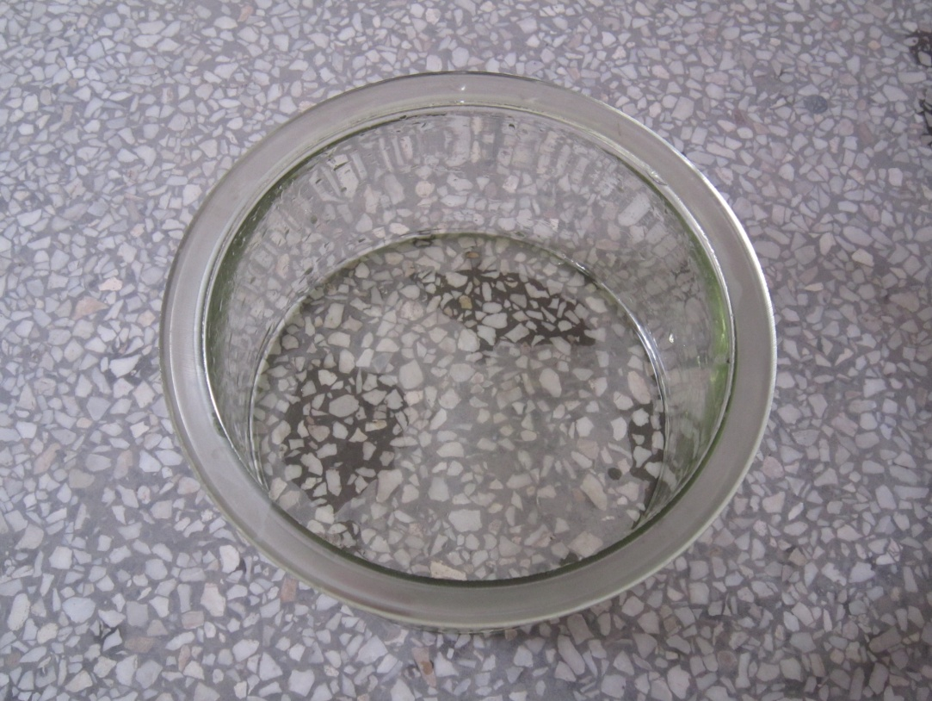
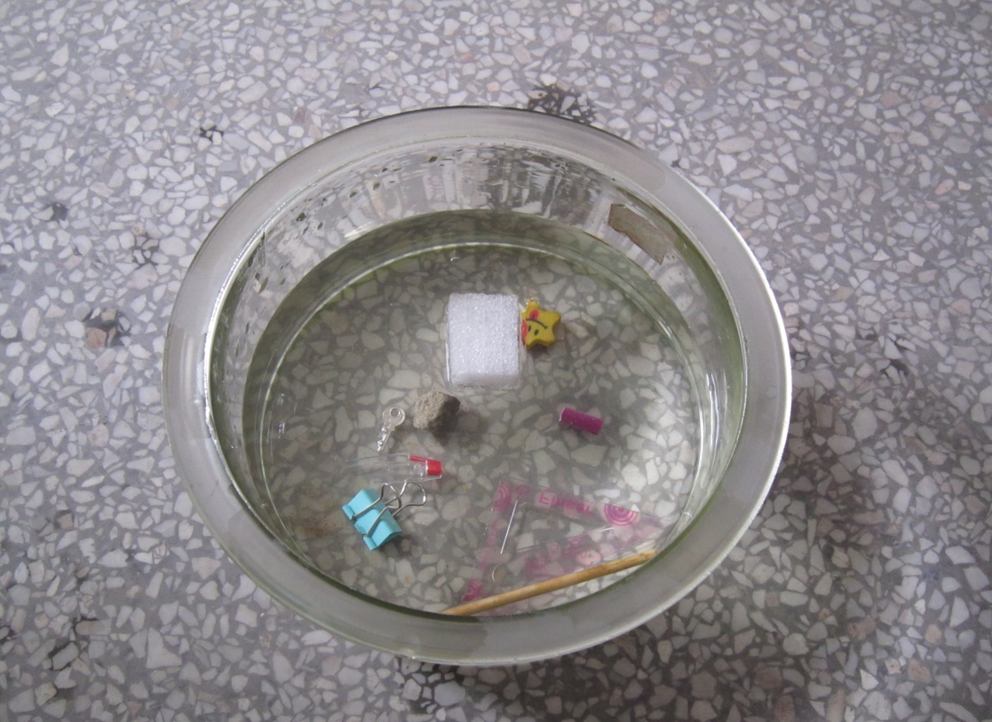
做做想想
请同学们把你带来的小物品放入水中观察
你发现了什么？
有些物体上浮到水面，而有些物体下 沉到水底

Slide 15
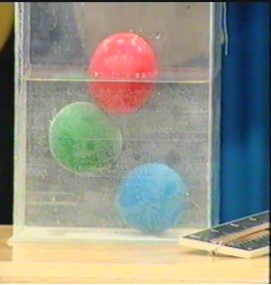
点拨： 这些物体都受到了浮力，也都受到重力的作用。
演示实验
三个等体积的装了不同液体的气球，在水中出现了漂浮、悬浮、下沉，三种状态。
小球的体积相同，都在水中，怎么会出现三种现象

Slide 16
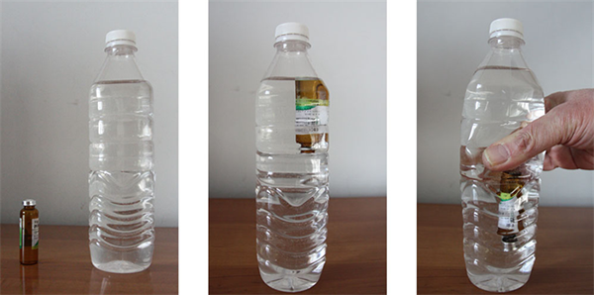
想想做做 动手制作浮沉子
提出问题：1.怎样可以控制浮沉子的浮沉？
2. 思考浮沉子上浮或下沉时，浮力和重力的大小有什么关系？

Slide 17
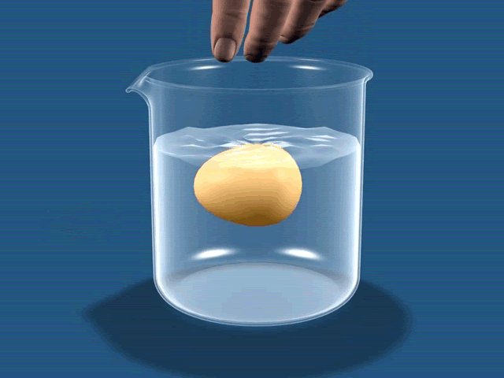
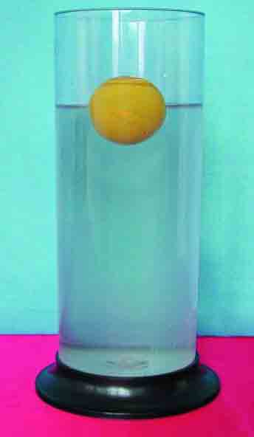
活动：让鸡蛋像潜艇一样浮沉
把一个鸡蛋轻轻地放入浓盐水中
现象①——漂浮

Slide 18
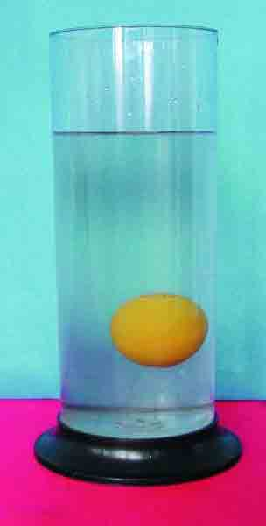
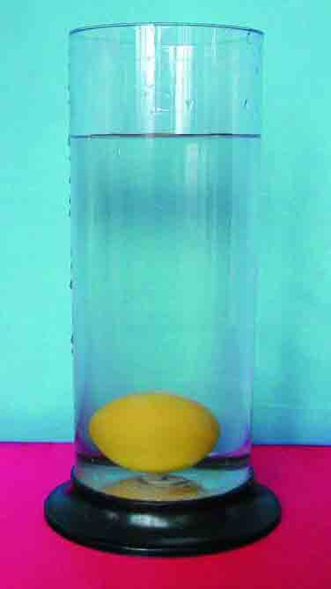
将清水缓缓倒入浓盐水中，并轻轻地搅拌。
现象②——悬浮
现象③——下沉

Slide 19
再加入适量的盐粒，并轻轻地搅拌。
现象④——上浮

Slide 20
交流与合作
（1）鸡蛋在盐水中受到哪两个力的作用？
（2）鸡蛋处于不同状态是由于哪个力发生了变化？
漂浮时
悬浮时
F_{浮}
F_{浮}
上浮时
F_{浮}
F_{浮}
Ｇ
Ｇ
下沉时
Ｇ
Ｇ
F_{浮}=G
F_{浮}=G
F_{浮}>G
F_{浮}<G

Slide 21
归纳总结
浸在液体中的物体，其浮或沉取决于它所受到的浮力和重力的大小。
物体的浮沉条件
①当F_{浮}>G时，物体上浮；
②当F_{浮}<G时，物体下沉；
③当F_{浮}=G时，物体处于悬浮或者漂浮的状态。
因为物体处于悬浮或者漂浮的状态时，F_{浮}=G

Slide 22
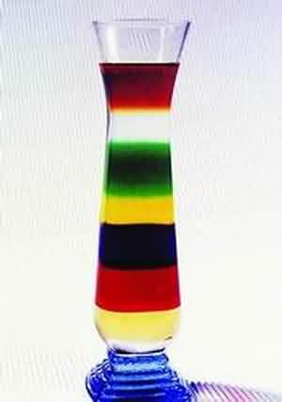
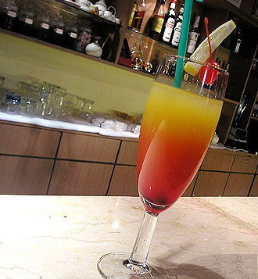
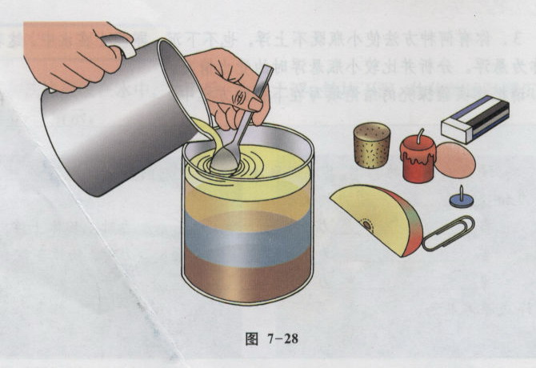
做做想想
①将糖浆、水以及油注入高玻璃杯，由于密度不同，液体分成三层。
②把橡皮、蜡块、瓶塞及鸡蛋等放入杯中，观察这些东西分别位于哪一层液面上？
——物体的密度小，就漂浮在上层，密度最大的就沉到最下层。

Slide 23
物体密度小于液体密度
物体密度等于液体密度
物体密度大于液体密度

Slide 24
怎样用密度描述物体的浮沉条件？
ρ物 < ρ 液，物体上浮
ρ物 = ρ 液，物体悬浮
ρ物 > ρ 液，物体下沉

Slide 25
交流与讨论
1）如何改变物体自身的浮力？
2）如何利用物体的浮沉条件改变物体所处的浮沉状态？

Slide 26
浮沉条件在技术上的应用
根据物体的浮沉条件，可以控制物体在液体中的浮沉。
利用物体浮沉条件的关键是调节重力G和浮力F_{浮}的关系。
(1)若保持浮力不变，可改变自身的重力，实现沉浮；
(2)若保持重力不变，可改变排开液体（或气体）的体积或液体（或气体）密度的大小实现沉浮。

Slide 27
谢谢大家

